Slide 1

HUERTO
ECOLÓGICO
ESCOLAR
CÓMO INICIAR UN ESPACIO VERDE INTEGRADO EN LA DINÁMICA ESCOLAR

Slide 2

PRERREQUISITOS NECESARIOS
- IMAGINACIÓN
- INTENCIÓN
- IMPLICACIÓN

Slide 3
PRIMERAS ACCIONES
- DISEÑO DEL ESPACIO (OBSERVACIÓN DEL LUGAR DONDE SE QUIERE CREAR EL HUERTO).
- ESTUDIO DE TODAS LAS PROPUESTAS ( QUÉ TIPO DE HUERTO QUEREMOS Y PODEMOS REALIZAR).
- DECIDIR LAS PRIMERAS ACTIVIDADES Y TEMPORALIZAR.

Slide 4
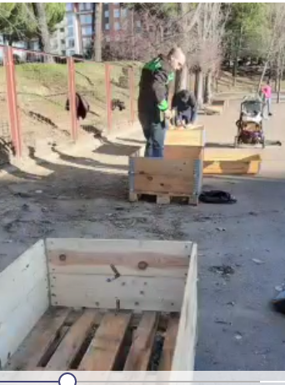
Crear infraestructuras
- Construcción de compostadora y cajones.
- Compra de tierra, semillas, plantones, materiales y algunos aperos de labranza.
- Creación de semilleros dentro del colegio (aulas y pasillos).
- Colocar pequeño invernadero.
- Zona de exposición a la entrada del colegio.

Slide 5

SINERGIAS:
- Familia.
- Claustro.
- Personal del centro.
- Instituciones.
- COMUNICACIÓN INTERNA
- COLABORACIÓN
- COMISIÓN
- COORDINACIÓN CON OTROS PROYECTOS
- COMUNICACIÓN EXTERNA

Slide 6
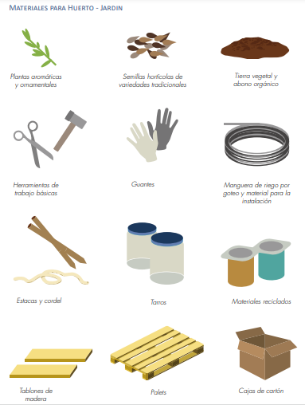
Materiales del huerto

Slide 7
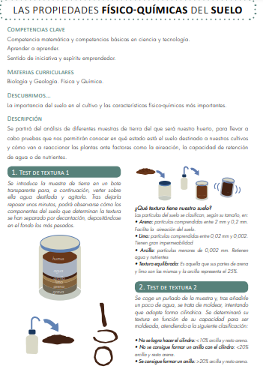
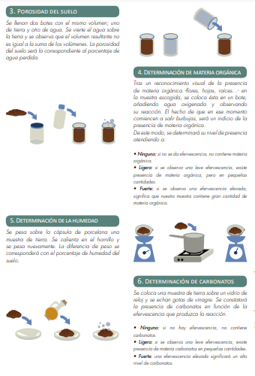
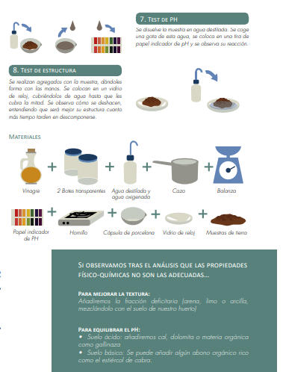
Empezar por la tierra. Experimentos

Slide 8
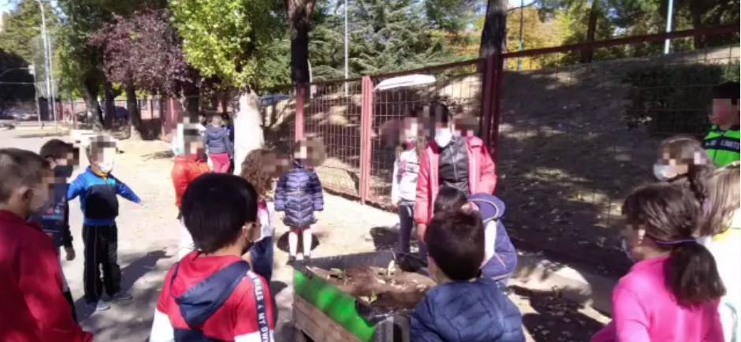
GRACIAS POR VUESTRA ATENCIÓN

